Slide 1

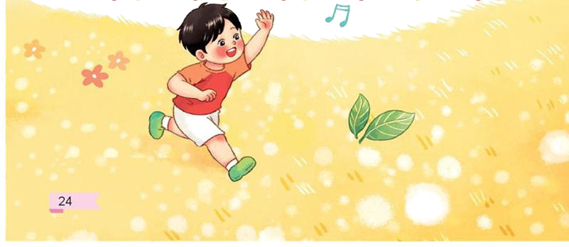
VÒNG TAY BÈ BẠN

Slide 2
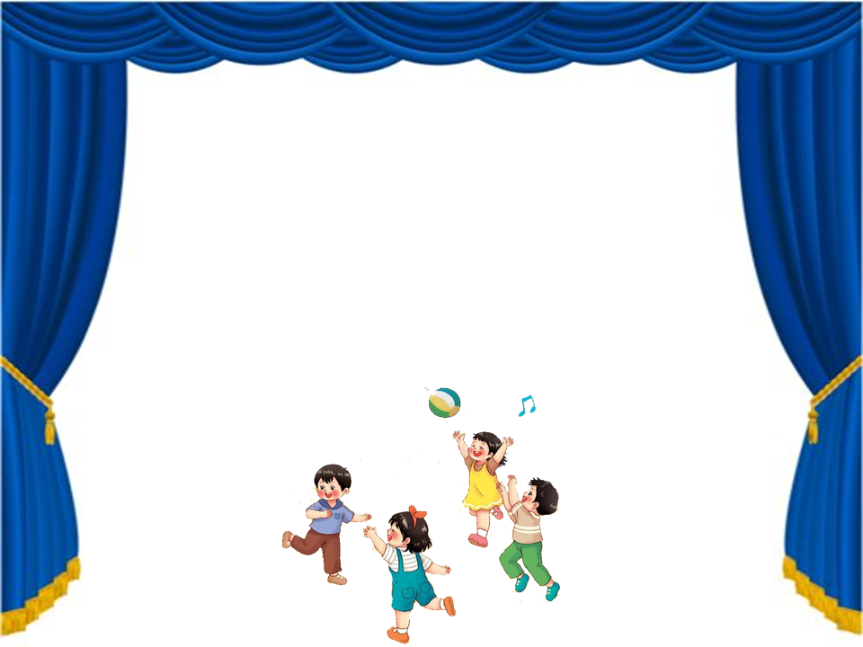
TRÒ CHƠI “BÔNG HOA TẶNG BẠN”
Thể lệ: HS vừa hát vừa chuyền bông hoa cho đến hết bài. Người cuối cùng nhận hoa sẽ thực hiện yêu cầu “tặng hoa và gửi một lời chúc đến người bạn mình yêu thích nhất trong lớp”

Slide 3
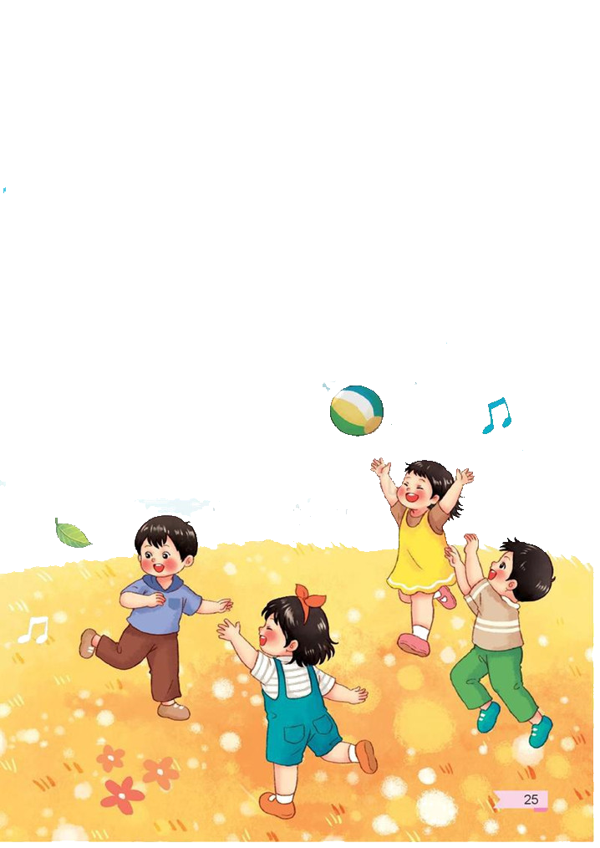

ÂM NHẠC 1
Tiết 13
HỌC HÁT BÀI CHÀO NGƯỜI BẠN MỚI ĐẾN.
Lương Bằng Vinh

Slide 4


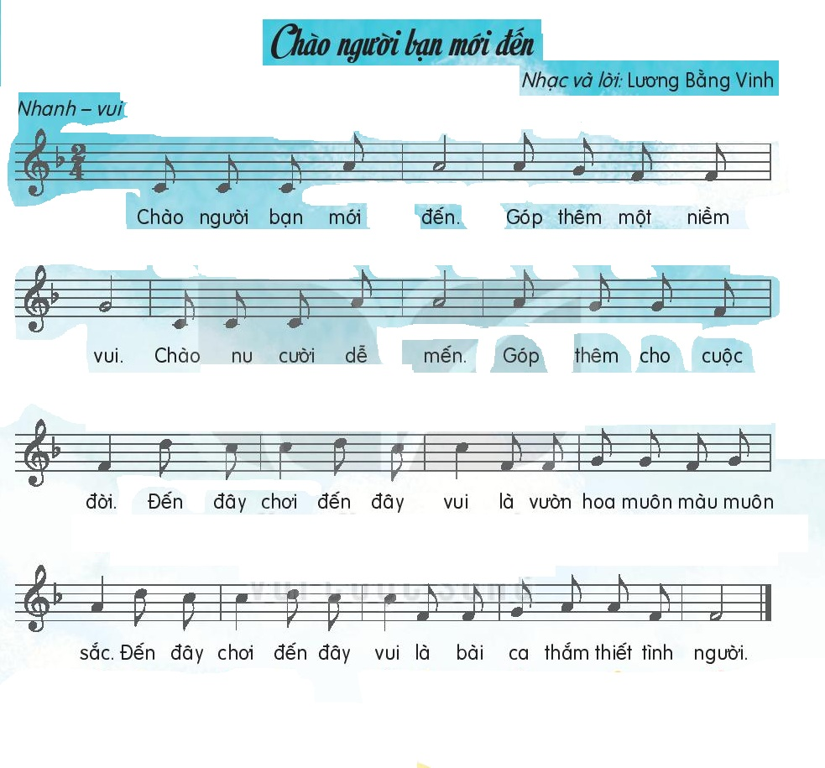
Nghe hát mẫu

Slide 5

SLIDE BỔ XUNG CHO GV CHO HS NGHE HÁT MẪU BẰNG VIDEO

Slide 6
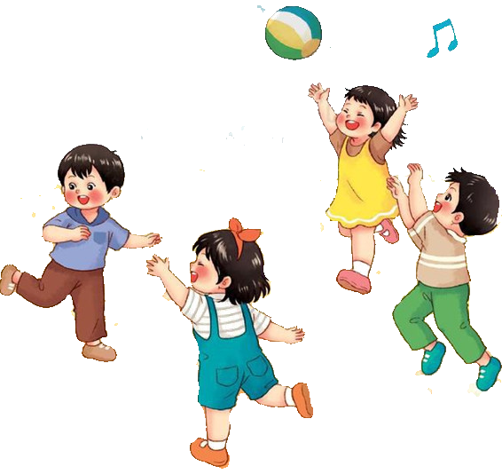
ĐỌC LỜI CA
Câu 1:Chào người bạn mới đến. Góp thêm một niềm vui
Câu 2: Chào nụ cười dễ mến. Góp thêm cho cuộc đời
Câu 3: Đến đây chơi đến đây vui là vườn hoa muôn màu muôn sắc
Câu 4: Đến đây chơi đến đây vui là bài ca thắm thiết tình người

Slide 7
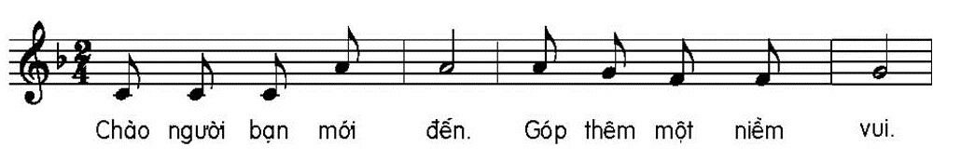
TẬP HÁT TỪNG CÂU
Câu 1

Slide 8
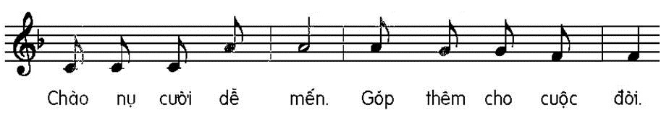
Câu 2

Slide 9
Câu 1 + 2

Slide 10
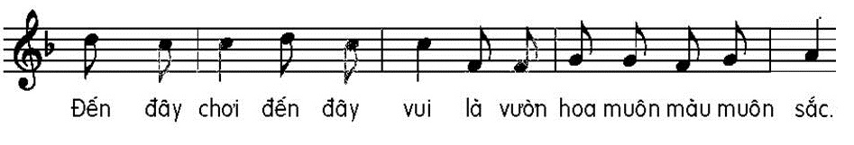
Câu 3

Slide 11
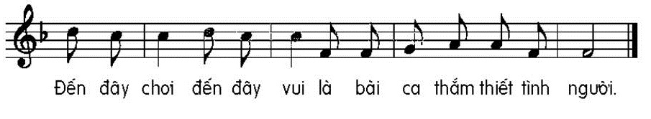
Câu 4

Slide 12
Câu 3 + 4

Slide 13
Cả bài với các hình Thức

Slide 14

SLIDE BỔ XUNG CHO GV CHO HS HÁT CẢ BÀI BẰNG VIDEO KARAOKE

Slide 15


HÁT KẾT HỢP VỚI CÁC HÌNH THỨC KHÁC

Slide 16
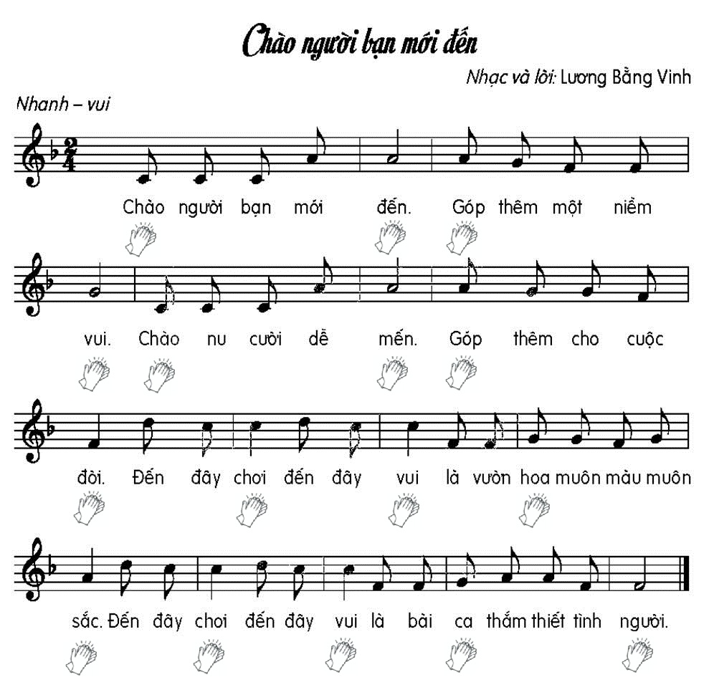
Hát vỗ tay theo nhịp với các hình thức

Slide 17

Hát vỗ tay theo phách với các hình thức

Slide 18
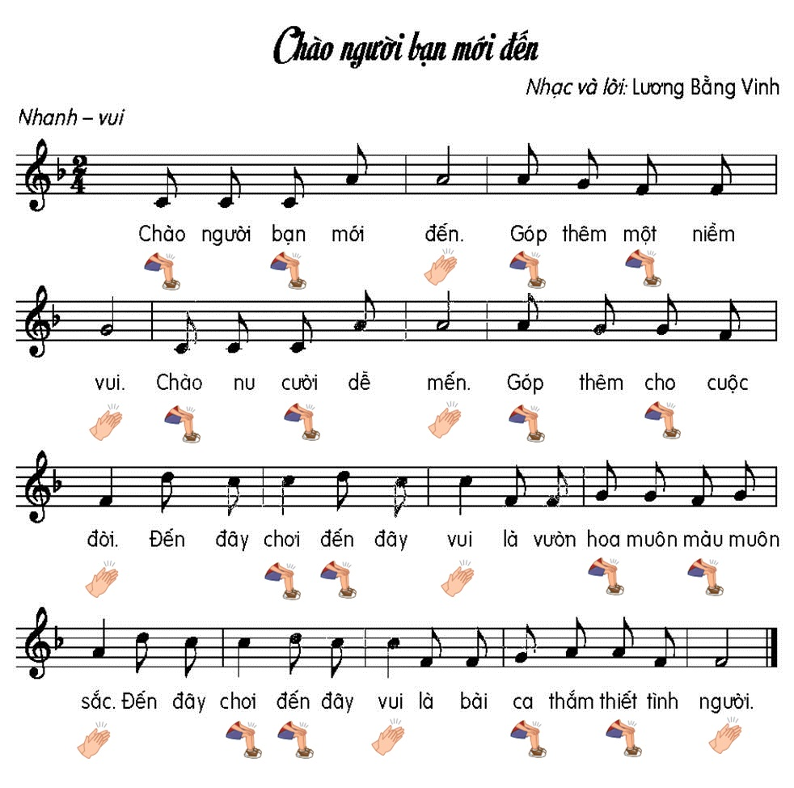
Hát với vận động cơ thể với các hình thức

Slide 19


